Slide 1
JavaScript
Основы языка JavaScript

Slide 2
Язык JavaScript
JavaScript –скриптовый язык программирования
Первоначально назывался LiveScript
4 декабря 1995 года LiveScript переименовали в JavaScript
JavaScript обладает рядом свойств
объектно-ориентированного языка
функционального языка

Slide 3
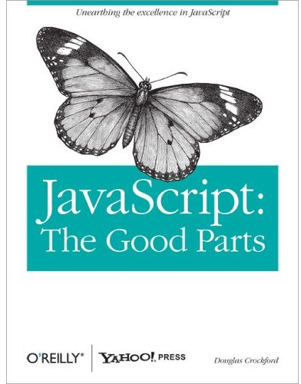
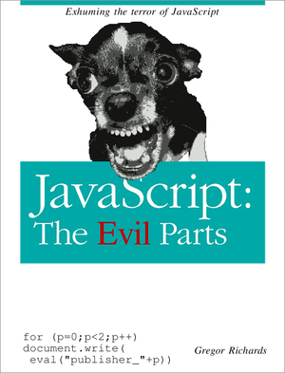
Интересные факты о Java Script Цена динамики пользовательского интерфейса
Java-script – де-факто №1 в мире, сегодня он есть везде
Язык JS ценится, но имеет серьезные недостатки
Jquery и другие библиотеки облегчают работу с JS
Конкуренты – Adobe Flash, Microsoft Silverlight – уходят
Самая популярная книга – «JavaScript, the Good Parts» (Что есть хорошего в JavaScript)
Пока нет явного кандидата на замену…
Но есть и другая книга ☺

Slide 4
Структура JavaScript
Ядро (ECMAScript)
Объектная модель браузера (BOM)
Объектная модель документа (DOM)

Slide 5
ECMAScript
Является основой для функционирования остальных частей.
В ядре реализуется синтаксис языка т.е. определяются ключевые и зарезервированные слова, условные конструкции, циклы, объекты и т.д.
Ядро само по себе не имеет средств для вывода информации.
ядро может использоваться в средах отличных от окружения браузера. К примеру оно используется в OpenOffice.org, Adobe Reader, Adobe Flash.

Slide 6
BOM
Объектная модель браузера (Browser Object Model или сокращенно BOM).
С помощью BOM Вы можете управлять поведением браузера из JavaScript, считывать информацию о браузере, выполнять код по расписанию и т.д.

Slide 7
DOM
Объектная модель документа (Document Object Model или сокращенно DOM)
это инструмент, с помощью которого языки программирования могут получать доступ к HTML и XML документам.
Таким образом с помощью DOM Вы можете динамически изменять содержимое HTML и XML страниц.

Slide 8
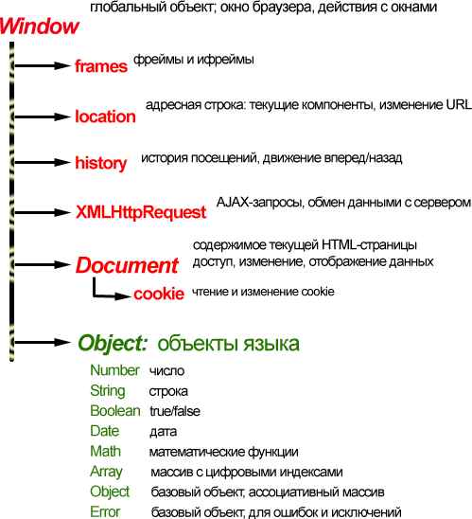
Иерархия основных объектов javascript
Объект window является корневым объектом JavaScript.
Все объекты JavaScript, а также переменные и функции определяемые пользователем хранятся в объекте window.
Если Вы знаете имя другого открытого окна Вы можете обращаться к объектам созданным в другом окне.
Писать "window." при обращении к объектам и переменным необязательно так как JavaScript подставляет его автоматически.

Slide 9
Синтаксис

Slide 10
Синтаксис
JavaScript имеет Си-подобный синтаксис, что особенно заметно проявляется на примере комментариев, операторов присваивания, в циклах и условных операторах.
Вместе с тем, ввод-вывод заметно отличается от такового в Си и больше напоминает Visual Basic.Net (оператор alert похож на MsgBox).
Еще одним существенным отличием от Си является слабая типизация и автоматическое преобразование типов.

Slide 11
Комментарии
В JavaScript как и в С++ существуют однострочные и многострочные комментарии. Синтаксис комментариев следующий:
//Однострочный комментарий
/*
Многострочный комментарий, используется для блока текста
*/

Slide 12
Точка с запятой
Как и во многих языках, предложения на языке javascript можно разделять точкой с запятой.
Но при переходе на новую строку в javascript точка с запятой становится необязательна, ее можно не ставить.
Эти две строки полностью эквивалентны:
a = 5
a = 5;
так не будет работать:
var a = "длинная
строка "
Так как перевод строки подразумевает точку с запятой, и javascript поймет это как
var a = "длинная;
строка ";
То есть, сообщит о незавершенной строке (unterminated literal) в первой строчке этого примера.

Slide 13
Ввод-вывод
Для ввода и вывода данных можно воспользоваться методами браузера и загруженного в него документа.
Объект, представляющий свойства браузера, называется window (окно), а три его метода, предназначеных для ввода и вывода данных посредством диалоговых окон :
alert()
prompt()
confirm()

Slide 14
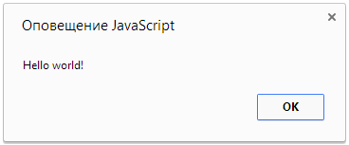
Метод alert()
Метод alert()
Данный метод позволяет выводить диалоговое окно с заданным сообщением и кнопкой ОК.
Пример:
alert(“Hello world!");

Slide 15
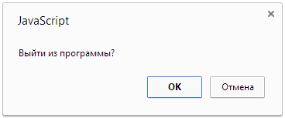
Метод confirm()
Метод confirm()
Метод confirm позволяет вывести диалоговое окно с сообщением и двумя кнопками: ОК и Отмена (Cancel).
Синтаксис метода confirm() следующий:
confirm(сообщение)
Пример:
confirm("Выйти из программы?");
var x = confirm("Нажмите ОК или Отмена.");
//Если пользователь нажал ОК то confirm вернет true

Slide 16
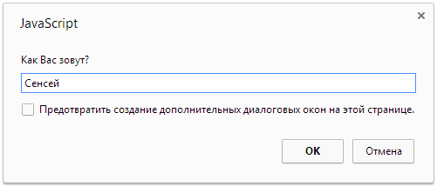
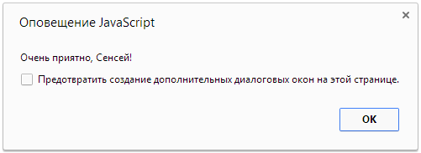
Метод prompt()
Позволяет вывести на экран диалоговое окно с сообщением, а также с текстовым полем, в которое пользователь может ввести данные. Кроме того, в окне предусмотрены две кнопки: ОК и Отмена (Cancel).
Синтаксис метода prompt () следующий:
prompt (сообщение, зна чение_поля_ввода_ланных)
Пример:
var FirstName,str;
FirstName=prompt("Как Вас зовут?", "");
str = "Очень приятно, " + FirstName + "!";
alert(str);

Slide 17
Метод document.write()
Метод document.write()
Позволяет выводить в окне браузера список текстовых строк, разделенных запятыми. Если выводимая строка представляет собой HTML-код, то браузер отобразит результат его интерпретации, а не последовательность тегов. Иначе говоря, теги HTML в выводимом сообщении будут восприниматься браузером как команды, а не просто как текстовые символы.
Пример:
var str;
str = "<h1>" + “текст1" + "<br>" + "текст2" + "</h1>";
document.write(str);

Slide 18
Отладка кода
Использовать alert
Данные выводим в консоль
console.log(“Captain’s Log”); // выводит “Captain’s Log” в панель консоли

Slide 19

Вопросы?
Вопросы приветствуются!

